Slide 1

Moçambique Acelerar o Investimento para a Universalização do Acesso à Água e Saneamento
Acabar com a Defecação ao Ar Livre em Moçambique: Prioridades, Escala e Custos
Autor: Julie Aubriot, PhD
Função: Gestora de Saneamento, UNICEF
Maputo, 23 de Março de 2026

Slide 2

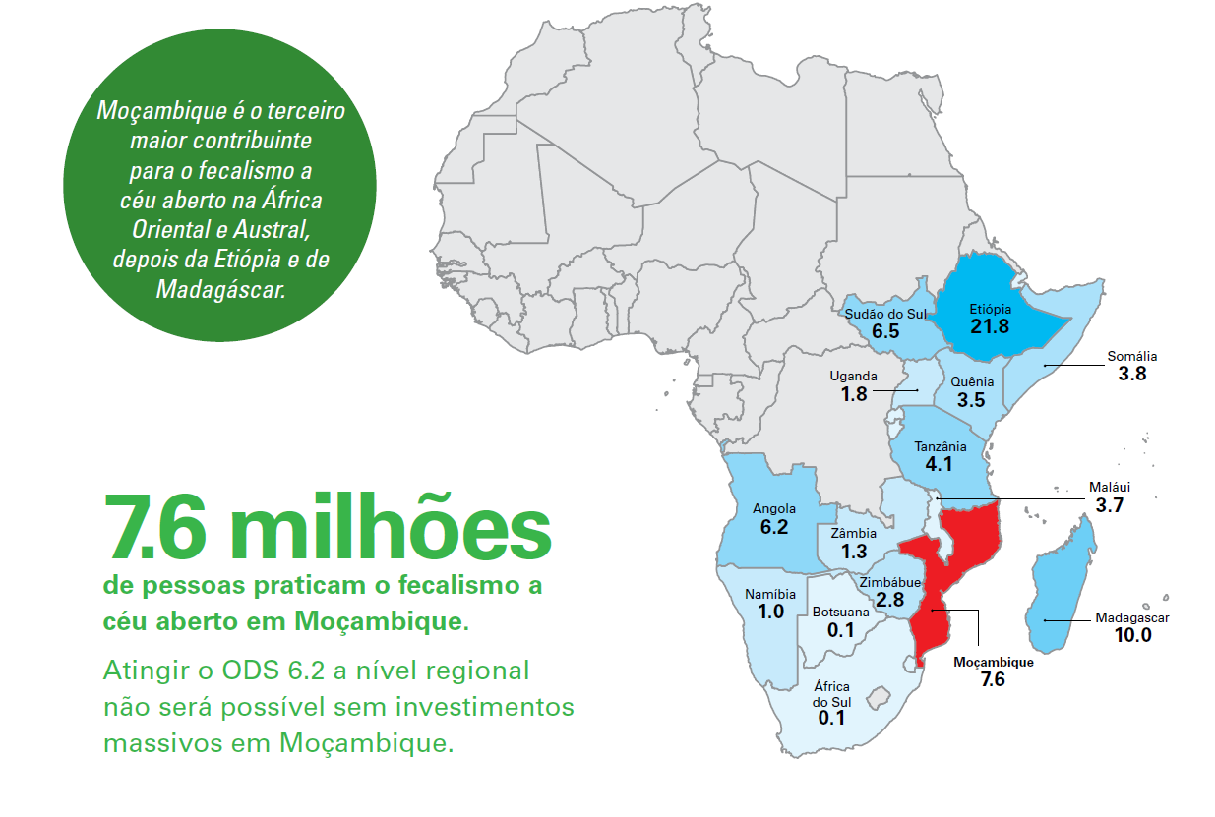
1

Slide 3
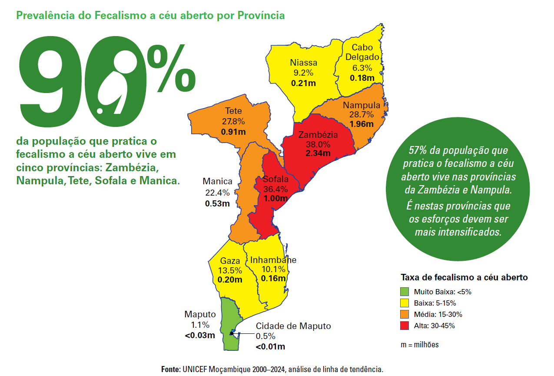
Moçambique enfrenta uma emergência sanitária.
Mais de 7 milhões de pessoas defecam ao ar livre.
As zonas rurais são particularmente afectadas, com 31% da população rural a practicar a defecação ao ar livre.
2

Slide 4
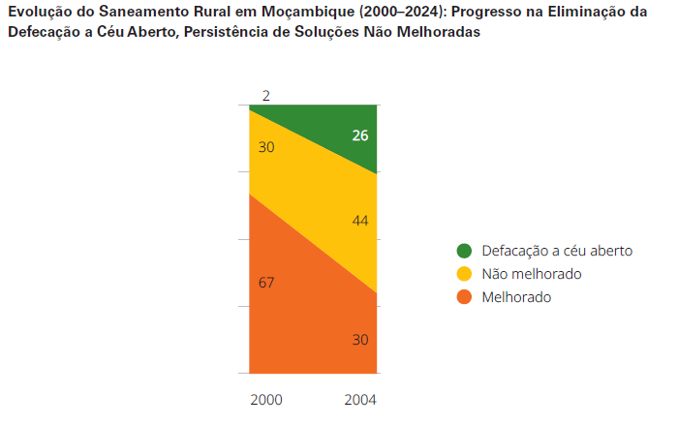
Ao longo dos últimos 20 anos, a defecação ao ar livre diminuiu, mas o número de pessoas sem acesso a infra-estruturas de saneamento adequado aumentou.
O desafio não consiste apenas em eliminar a defecação ao ar livre, mas também assegurar a subida na escada de saneamento.
3

Slide 5

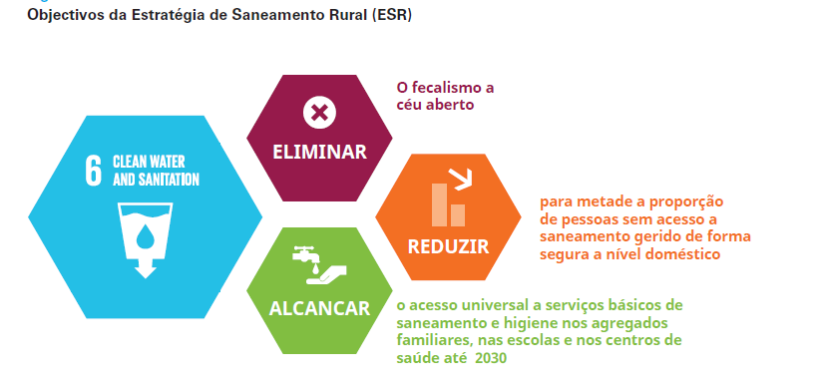
O Governo de Moçambique aprovou a Estratégia de Saneamento Rural (ESR) em 2021.
A ESR tem como objectivo eliminar o fecalismo à céu aberto e garantir o acesso, pelo menos, os serviços básicos de saneamento para todos até 2030.
4

Slide 6
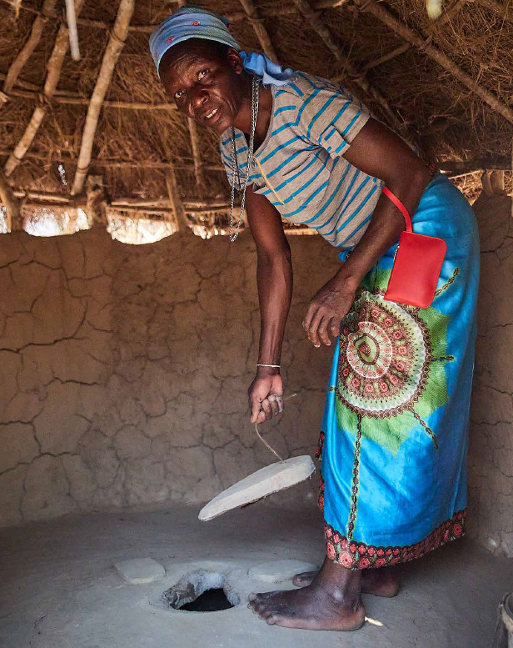
Resultados alcançados ao longo dos últimos 5 anos, impulsionados pela implementação da Estratégia de Saneamento Rural (ESR).
Desde 2021, 13 (8%) distritos foram declarados livres do fecalismo a céu aberto:
Guro, Macossa, Sussundenga, Mossurize e Manica (na Província de Manica),
Tsangano, Marára, Angónia, Changara e Magoé (na Província de Tete),
Muanza, Chibabava, Nhamatanda (na Província de Sofala).
=> Como assegurar a sustentabilidade desses Distritos que já são “LIFECA”?
5

Slide 7
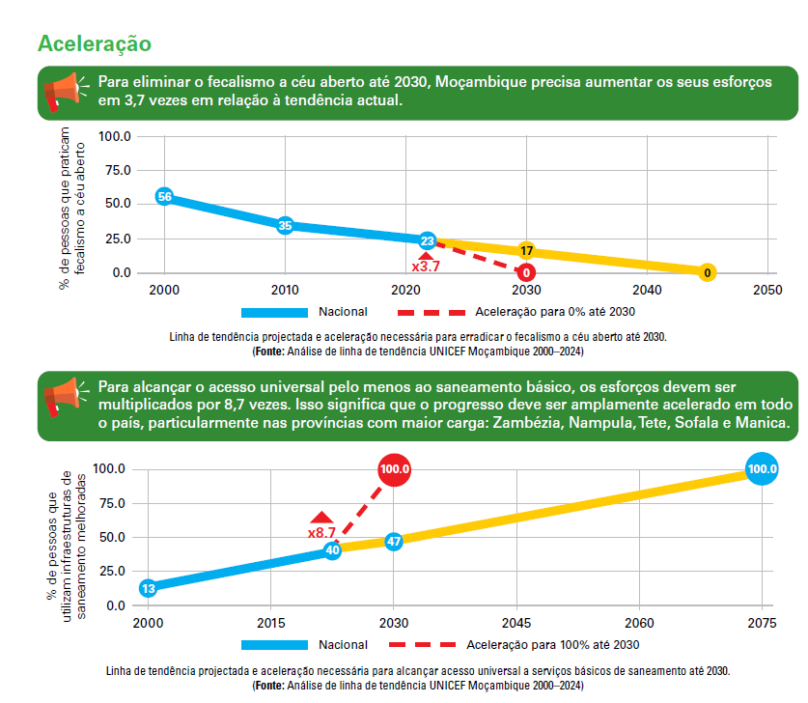
Apesar dos progressos alcançados, é necessário acelerar os esforços para cumprir os ODS até 2030.
6

Slide 8
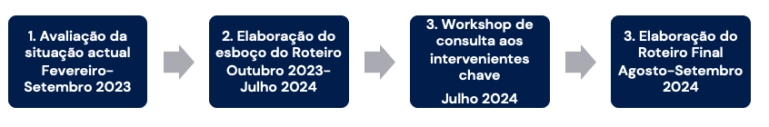
Processo de desenvolvimento do roteiro
Com vista à operacionalização da ESR, foi desenvolvido um roteiro estratégico e orçamentado para orientar e priorizar os investimentos no Sub-sector de Saneamento Rural.
Revisão da documentação + consultas com a DNAAS e os parceiros de desenvolvimento
Visitas de campo em quatro distritos: Ribaué e Nacala-velha (província de Nampula) e Muanza e Búzi (província de Sofala) - distritos que apresentam contextos diferentes, especialmente em termos de exposição aos riscos climáticos - Búzi e Nacala-Velha são particularmente propensos a inundações
Elaboração de Micro- Planos de Saneamento pelos Distritos
DNAAS
WaterAid
SDC
Austrian Embassy
SNV
UNICEF
Todas as DPOPs foram envolvidas
7

Slide 9
Objectivos do Roteiro Orcamentado para o Saneamento Rural
O Roteiro orçamentado visa:
Aumentar à escala a construção de infraestruturas de saneamento por agregados familiares (que praticam o Fecalismo à céu Aberto e aqueles que tem latrinas não melhoradas),
Promover a mudança de comportamento,
Reforçar as funções-chave do Sector (planeamento, monitoria, normas e implementação).
Finalidade: melhorar os serviços entre 2024–2030 e alcançar pelo menos o saneamento básico universal até 2030.
Principais dados utilizados:
Estimativas populacionais (ano de referência 2024 e ano-alvo 2030);
Taxas de cobertura dos níveis de serviço (defecação ao ar livre, não melhorado/limitado, pelo menos básico), por província;
Classificação das províncias em quatro tipologias, de acordo com a situação da defecação ao ar livre.
Definição da meta:
Eliminação da defecação à céu aberto
100% de acesso ao saneanento básico, dos quais 50% com acesso a serviços de saneamento geridos de forma segura.
8
Notes:
O roteiro estima que as necessidades de infra-estruturas de saneamento melhorado com base nas projeções demográficas e no número de pessoas que, ao longo do tempo, necessitarão de novas infraestruturas (incluindo utilizadores de infra- estruturas não melhoradas), considerando uma evolução linear da cobertura.

Slide 10
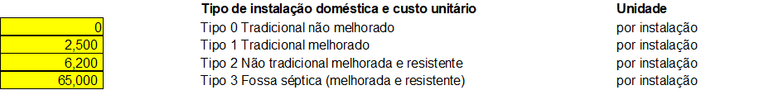
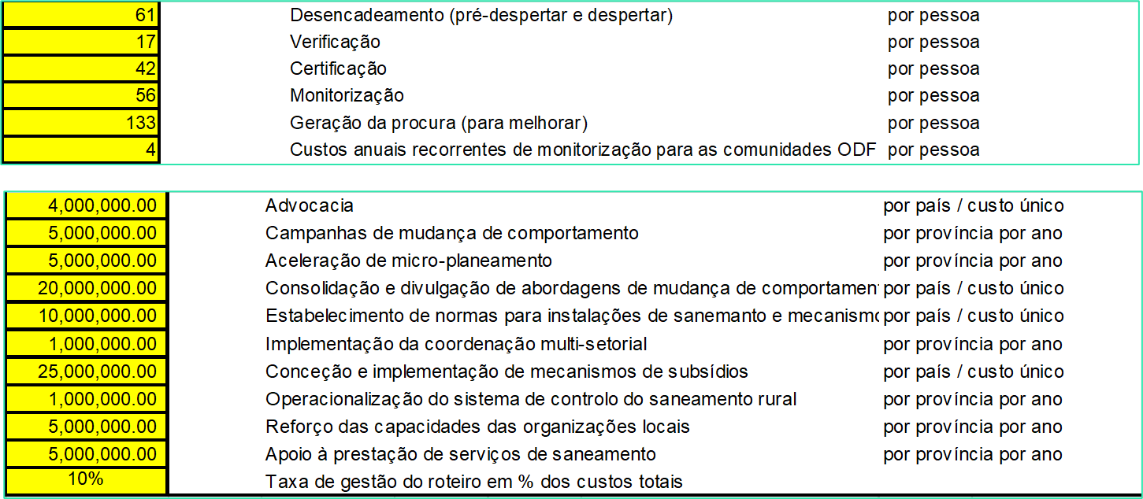
CUSTOS DE IMPLEMENTAÇÃO DO ROTEIRO DE SANEAMENTO RURAL
CUSTOS UNITÁRIOS (MZN)
9
Notes:
O roteiro estima que as necessidades de infra-estruturas de saneamento melhorado com base nas projeções demográficas e no número de pessoas que, ao longo do tempo, necessitarão de novas infraestruturas (incluindo utilizadores de infra- estruturas não melhoradas), considerando uma evolução linear da cobertura.

Slide 11
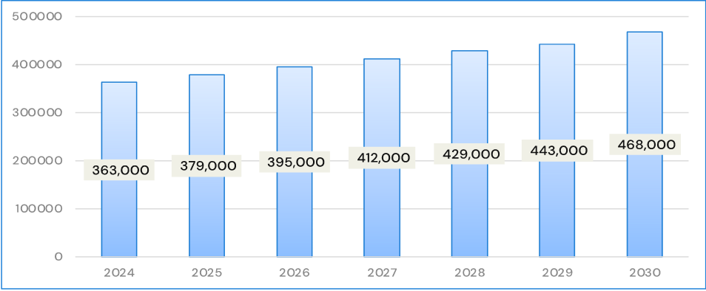
Considerando a população rural atual, será necessário construir entre 363.000 e 468.000 infra-estruturas de saneamento por ano até 2030 — um total de 2.889.000 — para assegurar o acesso universal a pelo menos serviços básicos de saneamento.
10
Notes:
O roteiro estima as necessidades de infra- estruturas de saneamento melhorado com base nas projeções demográficas e no número de pessoas que, ao longo do tempo, necessitarão de novas infraestruturas (incluindo utilizadores de infra-estruturas não melhoradas), considerando uma evolução linear da cobertura.

Slide 12
Cenário 1
“Business-as-usual – Eliminação da defecação ao ar livre (OD)”
LIFECA
Elevado risco de retorno à defecação ao ar livre
Foco exclusivo no CLTS resulta frequentemente em latrinas não melhoradas, pouco sustentáveis e com benefícios limitados para a saúde pública
Conclusão:Dado o nível de investimento necessário para alcançar e manter o estatuto LIFECA, recomenda-se a transição para o Cenário 2 ou, preferencialmente, para o Cenário 3, que integram apoio estruturado à adoção de tecnologias e garantem maior sustentabilidade a longo prazo.
Cenário 2
“Business-as-usual + – Eliminação da defecação ao ar livre +”
LIFECA reforçado com apoio estruturado
Não apenas eliminar a defecação ao ar livre, mas acelerar a transição para níveis mais elevados de saneamento
Promoção do acesso a pelo menos saneamento básico
Possibilidade de “salto” directo da defecação ao ar livre para soluções básicas ou superiores
Redução da progressão incremental na escada do saneamento
Resultado esperado:
Maior sustentabilidade dos resultados e progressos mais rápidos rumo ao saneamento gerido de forma segura
Cenário 3
“Implementação plena do Roteiro – Saneamento básico para todos”
Implementação integral do Roteiro
Construção de latrinas segundo padrões definidos
Investimentos no desenvolvimento da cadeia de abastecimento (produtos e serviços de saneamento)
Consideração de mecanismos de subsídio, quando necessário
Resultado esperado:
Acesso universal a pelo menos saneamento básico e progressão sustentada para serviços geridos de forma segura.
11
Notes:
O roteiro estima as necessidades de infra-estruturas de saneamento melhorado com base nas projeções demográficas e no número de pessoas que, ao longo do tempo, necessitarão de novas infraestruturas (incluindo utilizadores de infra-estruturas não melhoradas), considerando uma evolução linear da cobertura.

Slide 13
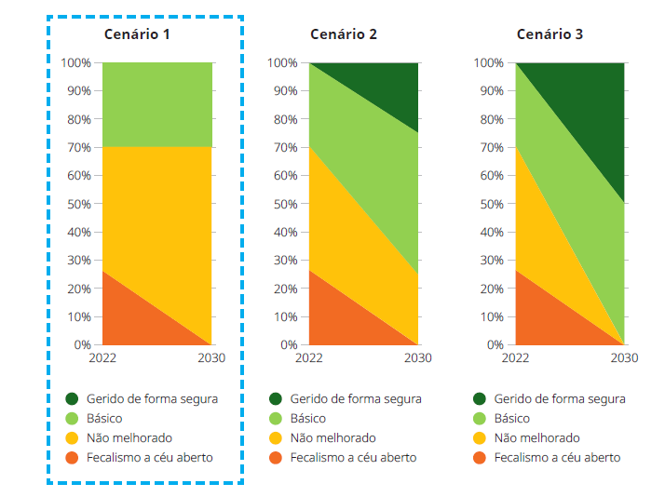
12
Notes:
O roteiro estima as necessidades de infra-estruturas de saneamento melhorado com base nas projeções demográficas e no número de pessoas que, ao longo do tempo, necessitarão de novas infraestruturas (incluindo utilizadores de instalações não melhoradas), considerando uma evolução linear da cobertura.

Slide 14
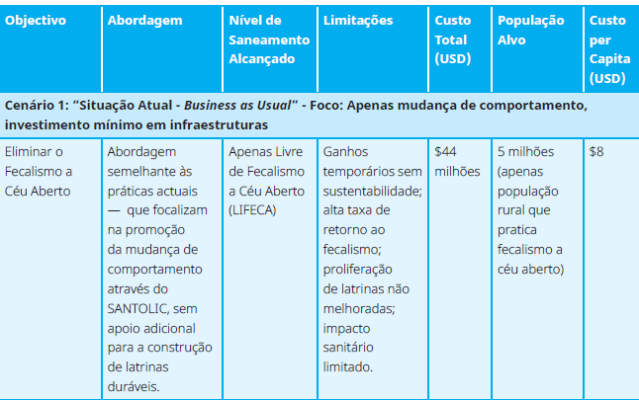
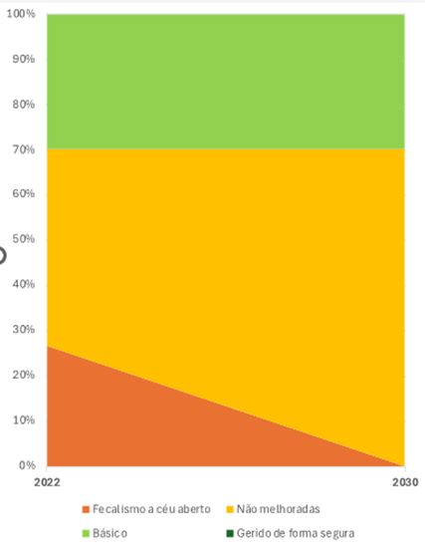
Cenario 1
13
Notes:
O roteiro estima as necessidades de instalações de saneamento melhorado com base nas projeções demográficas e no número de pessoas que, ao longo do tempo, necessitarão de novas infraestruturas (incluindo utilizadores de instalações não melhoradas), considerando uma evolução linear da cobertura.

Slide 15
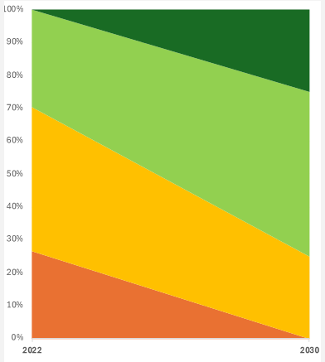
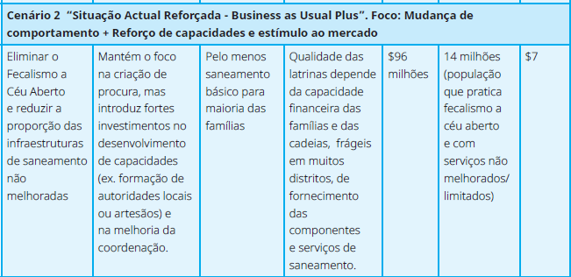
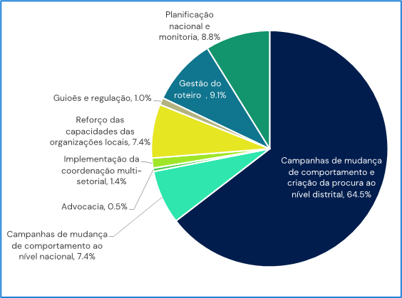
Cenario 2
14
Notes:
O roteiro estima as necessidades de infra-estruturas de saneamento melhorado com base nas projeções demográficas e no número de pessoas que, ao longo do tempo, necessitarão de novas infraestruturas (incluindo utilizadores de instalações não melhoradas), considerando uma evolução linear da cobertura.

Slide 16
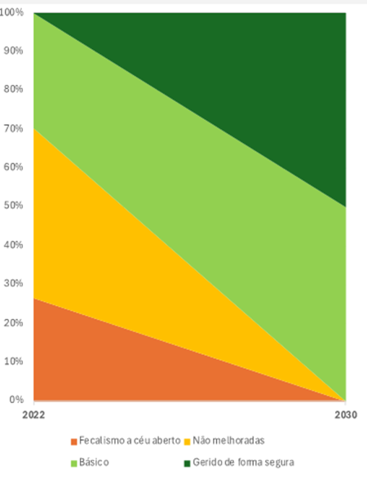
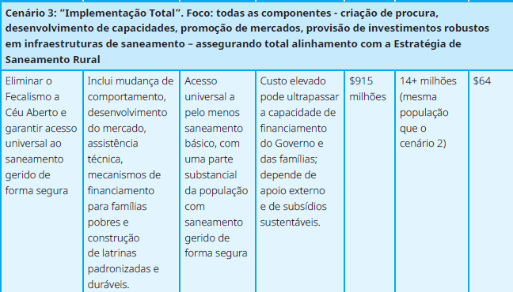
Cenario 3
15
Notes:
O roteiro estima as necessidades de infra-estruturas de saneamento melhorado com base nas projeções demográficas e no número de pessoas que, ao longo do tempo, necessitarão de novas infraestruturas (incluindo utilizadores de instalações não melhoradas), considerando uma evolução linear da cobertura.

Slide 17
Conclusão
O COMPACTO para água e saneamento em Moçambique constitui uma oportunidade estruturante para impulsionar a transformação do Sector de Águas em Moçambique. A inclusão do saneamento rural é essencial para atingir os ODS, assegurando impacto em larga escala e sustentabilidade dos serviços de saneamento.
16
Notes:
O roteiro estima as necessidades de infra- estruturas de saneamento melhorado com base nas projeções demográficas e no número de pessoas que, ao longo do tempo, necessitarão de novas infraestruturas (incluindo utilizadores de instalações não melhoradas), considerando uma evolução linear da cobertura.

Slide 18
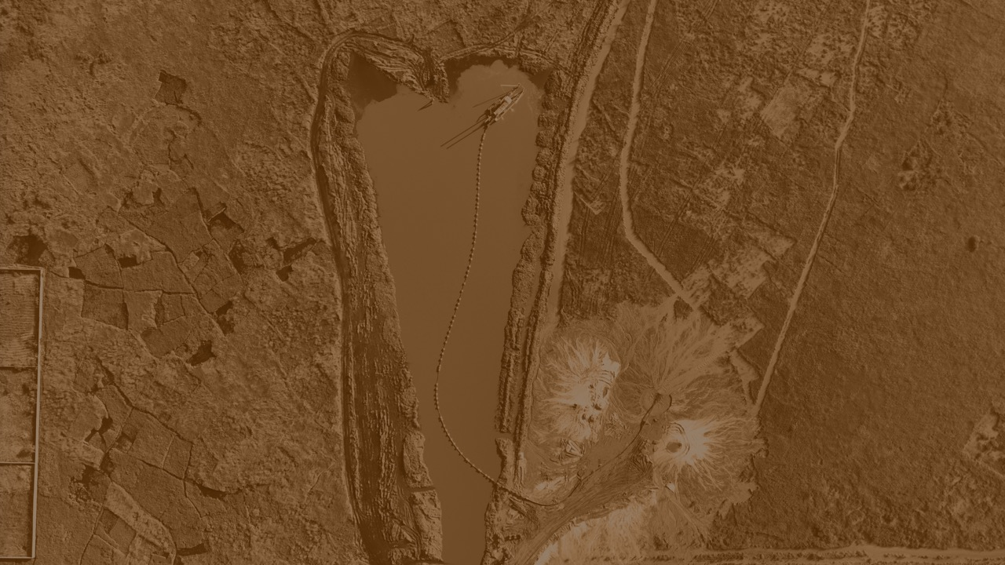
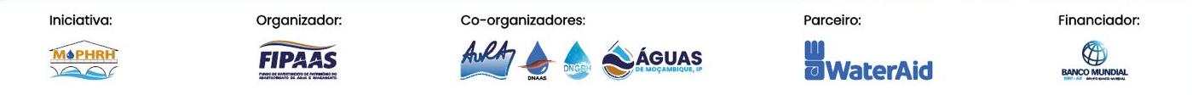
Fim

